Slide 2

Migrando IaaS Clásico (ASM) a Azure Resource Manager (ARM)
Alejandro Almeida
Cloud Solutions Architect at Intelequia Microsoft Azure Insider / Advisor @alejandrolmeida
es.linkedin.com/alejandroalmeidagarcia

Slide 3
Agenda
Los modelos de implementación
Diferencias entre los modelos
Compatibilidad entre modelos
Migración soportada por la plataforma
El Proveedor de Migraciones
Los ámbitos de migración admitidos
Configuraciones y características no admitidas
Demo de migración con el proveedor
Las herramientas de la comunidad
ASM2ARM y #migAz
Demo de migración con migAz

Slide 4
Los modelos de implementación

Slide 5
Implementación de recursos
Code
Cloud
Notes:
Slide Objectives:
Reiterate the point that to make your service successful, you are partnering with Azure. You bring the code, and Azure brings resources.
This slide also sets state for the talk by explaining how IaaS components fit into the overall picture.
Speaker Notes:
[Continue with previous slide]
To make your service successful, you are partnering with Azure. You bring the code, and Azure brings resources. [Click]
And you keep iterating and making improvements over time. [Click]
In terms of infrastructure code, you can use it to define desired states of required resources (Note: current Azure Resource Manager only support a small number of Resource Providers). [Click]
You can define hosting environments, such as websites, cloud services and VMs. [Click]
Required services. [Click]
In this session we’ll focus on infrastructural components including virtual machines and virtual networks.

Slide 6
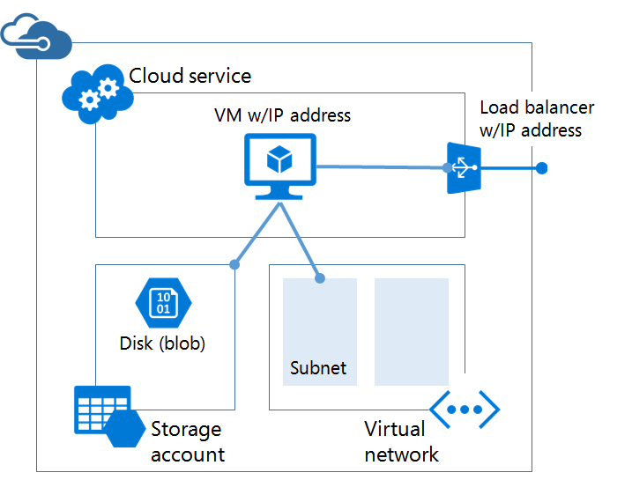
Diferencias entre modelos
ASM (Service Manager)
Orientado a los servicios
Los recursos no estan asociados
Se debe eliminar cada recurso individualmente
Despliegues mediante portal o scripts secuenciados en el orden correcto

Slide 7
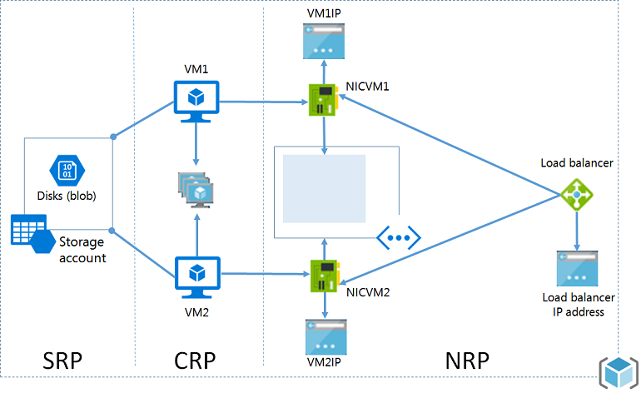
Diferencias entre modelos
ARM (Resource Manager)
Incorpora el Grupo de Recursos
Control de acceso
Etiquetado de recursos
Plantilla de recursos
Despliegues con seguridad
Dependencias entre recursos
Nuevos cmdlets: “Verb-AzureRmNoun”

Slide 8
Compatibilidad entre los modelos
Servicios soportados en ARM
No soportado: StorSimple, RemoteApp
Soporte parcial: Cloud Services, VMs, Virtual Networks y Storage
Soportado: Todos los demás
(https://azure.microsoft.com/es-es/documentation/articles/resource-manager-supported-services)
Otras consideraciones
Las VMs clásicas no pueden implementarse en una Red Virtual de ARM
Las VMs de ARM deben incluirse siempre en una Red Virtual
¿Qué debemos migrar?
Cloud Services, VMs, Virtual Networks, Storage…

Slide 9
Migración soportada por la plataforma

Slide 10
El Proveedor de Migraciones
¿En qué consiste?
Es la herramienta proporcionada por la plataforma para realizar migraciones
Nos permite migrar recursos de ASM a ARM realizando conversiones
Disponible únicamente en ARM desde PowerShell
Los ambitos de migración admitidos
Máquinas Virtuales que no estan en una red virtual (afecta a datos y administracion)
Máquinas Virtuales en una red virtual existente (afecta al plano de datos)
Cuentas de almacenamiento (no afecta a ningun plano)
Register-AzureRmResourceProvider
-ProviderNamespace Microsoft.ClassicInfrastructureMigrate

Slide 11
El Proveedor de Migraciones
Configuraciones no admitidas
Proveedor | Característica
Proceso | Discos de máquinas virtuales no asociados
Proceso | Imágenes de máquina virtual
Red | ACL de puntos de conexión
Red | Puertas de enlace de red virtual (de sitio a sitio, Azure ExpressRoute, puerta de enlace de aplicaciones, de punto a sitio).
Red | Redes virtuales que usan el emparejamiento de VNET. (Migre la red virtual a ARM y luego emparéjela). Más información sobre el Emparejamiento de VNET.
Red | Perfiles del Administrador de tráfico.

Slide 12
El Proveedor de Migraciones
Características no admitidas
Servicio | Configuración | Recomendación
Resource Manager | Control de acceso basado en rol para recursos clásicos | Puesto que el identificador URI de los recursos se modifica después de la migración, se recomienda planear las actualizaciones de directiva del control de acceso basado en rol que deben producirse después de la migración.
Proceso | Varias subredes asociadas con una máquina virtual | Actualice la configuración de la subred para que solo haga referencia a las subredes.
Proceso | Máquinas virtuales que pertenecen a una red virtual, pero no tienen una subred explícita asignada | Opcionalmente, puede eliminar la máquina virtual.
Proceso | Máquinas virtuales que tienen alertas, directivas de escalado automático | Se efectúa la migración y se descartan estos valores. Es muy recomendable evaluar el entorno antes de realizar la migración. Como alternativa, puede reconfigurar los valores de las alertas una vez completada la migración.
Proceso | Extensiones XML de máquina virtual (BGInfo 1.*, depurador de Visual Studio, Web Deploy y depuración remota) | ya que no es compatible. Se recomienda que quite estas extensiones de la máquina virtual para continuar la migración o se quitarán automáticamente durante el proceso.
Proceso | Servicios en la nube que contienen roles web y de trabajo | Actualmente no se admite.
Red | Redes virtuales que contienen máquinas virtuales y roles web y de trabajo | Actualmente no se admite.
Azure Web Apps | Redes virtuales que contienen entornos del Servicio de aplicaciones | Actualmente no se admite.

Slide 13
El Proveedor de Migraciones
Consideraciones iniciales
Se deben actualizar las automatizaciones y herramientas al finalizar la migración
Posibles interrupciones del servicio
Plano de administración: no afectan a la conexion con la instancia
Plano de datos: operaciones que no pasan por la API de administración

Slide 14
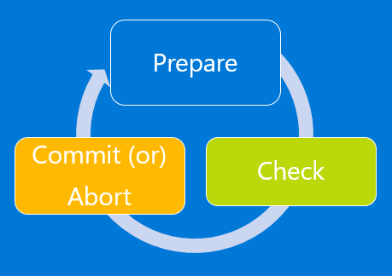
La experiencia de migración
Validación
Se usa con una Red Virtual o Servicio para comprobar la compatibilidad con el servicio
Preparación
Se usa para simular la transformacion de los recursos.
Si no hay errores Azure bloquea el plano de administracion
Las VMs que no estan en Vnet se detienen y desasignan
Azure crea un grupo <cloud-service-name>-migrated
Comprobación (manual)
Permite hacer pruebas de los planos de administracion y datos
Confirmar o cancelar
Estos procesos no tienen retorno

Slide 15
Demo
Migración soportada en ARM

Slide 16
Resultados con Azure Migration Provider Migrando una VM sin Red Virtual
Get-AzureDeployment
Move-AzureService -Validate
Move-AzureService -Prepare
Move-AzureService -Abort
Move-AzureService -Commit

Slide 17
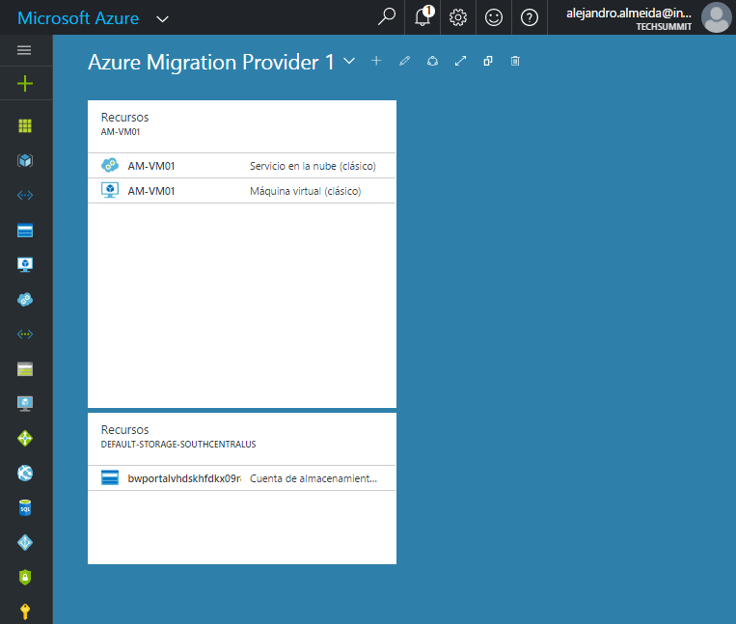
Paso 1

Slide 18
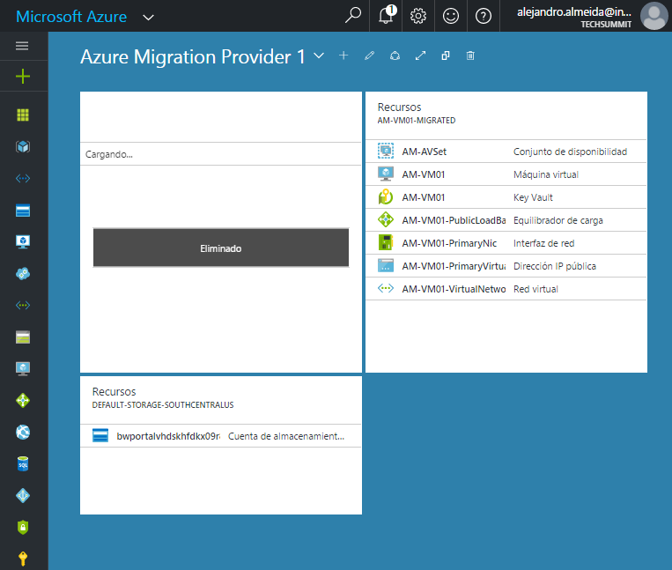
Paso 2

Slide 19
Resultados con Azure Migration Provider Migrando una cuenta de almacenamiento
Get-AzureDeployment
Move-AzureStorageAccount -Validate
Move-AzureStorageAccount -Prepare
Move-AzureStorageAccount -Abort
Move-AzureStorageAccount -Commit

Slide 20
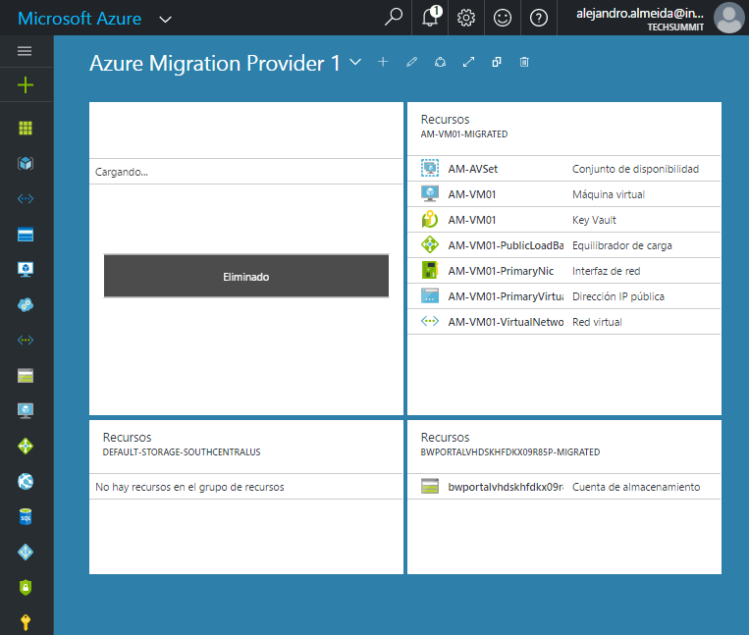
Paso 3

Slide 21
Resultados con Azure Migration Provider Migrando una Red Virtual
Get-AzureDeployment
Move-AzureVirtualNetwork -Validate
Move-AzureVirtualNetwork -Prepare
Move-AzureVirtualNetwork -Abort
Move-AzureVirtualNetwork -Commit

Slide 22
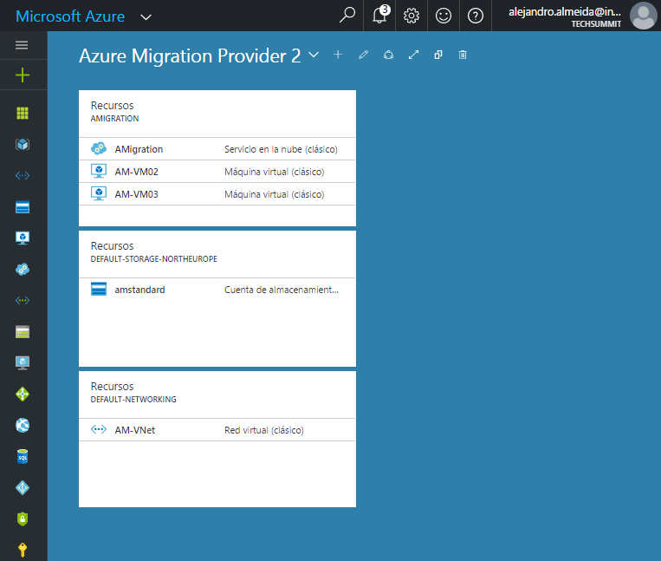
Paso 1

Slide 23
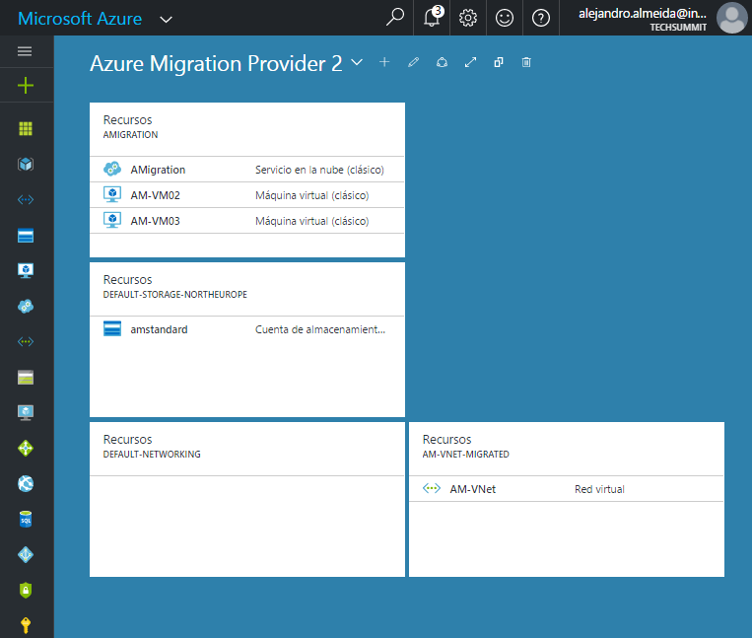
Paso 2

Slide 24
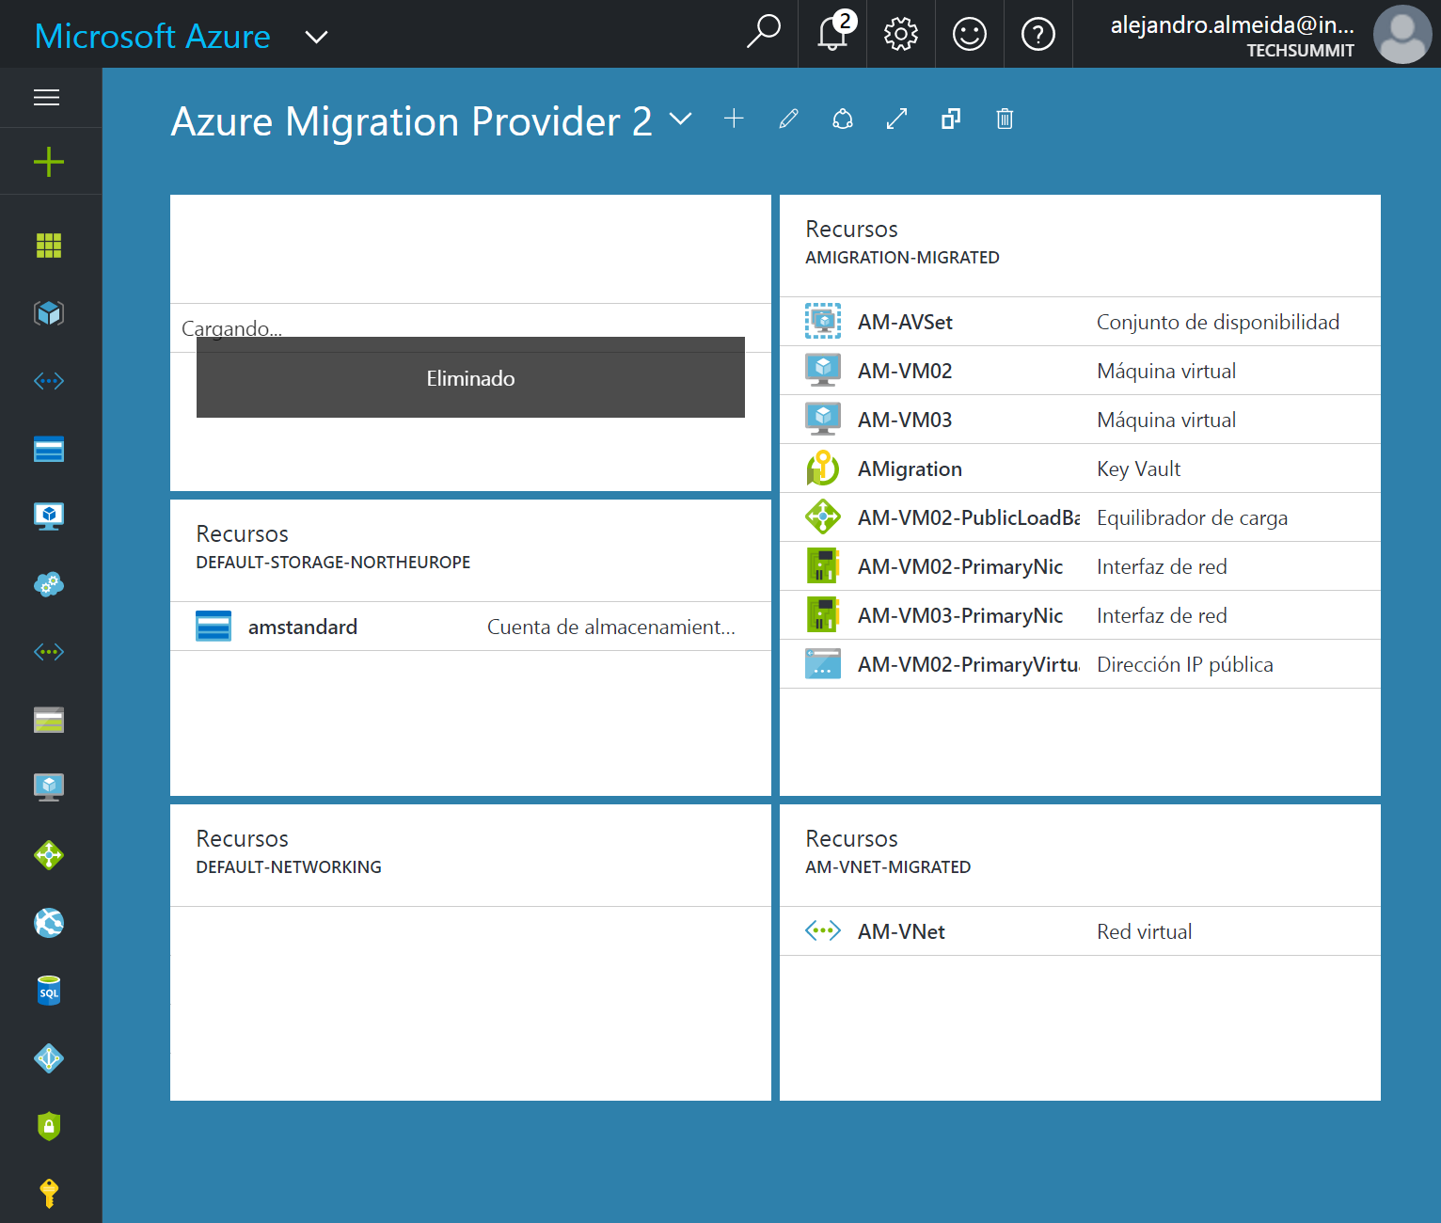
Paso 3

Slide 25
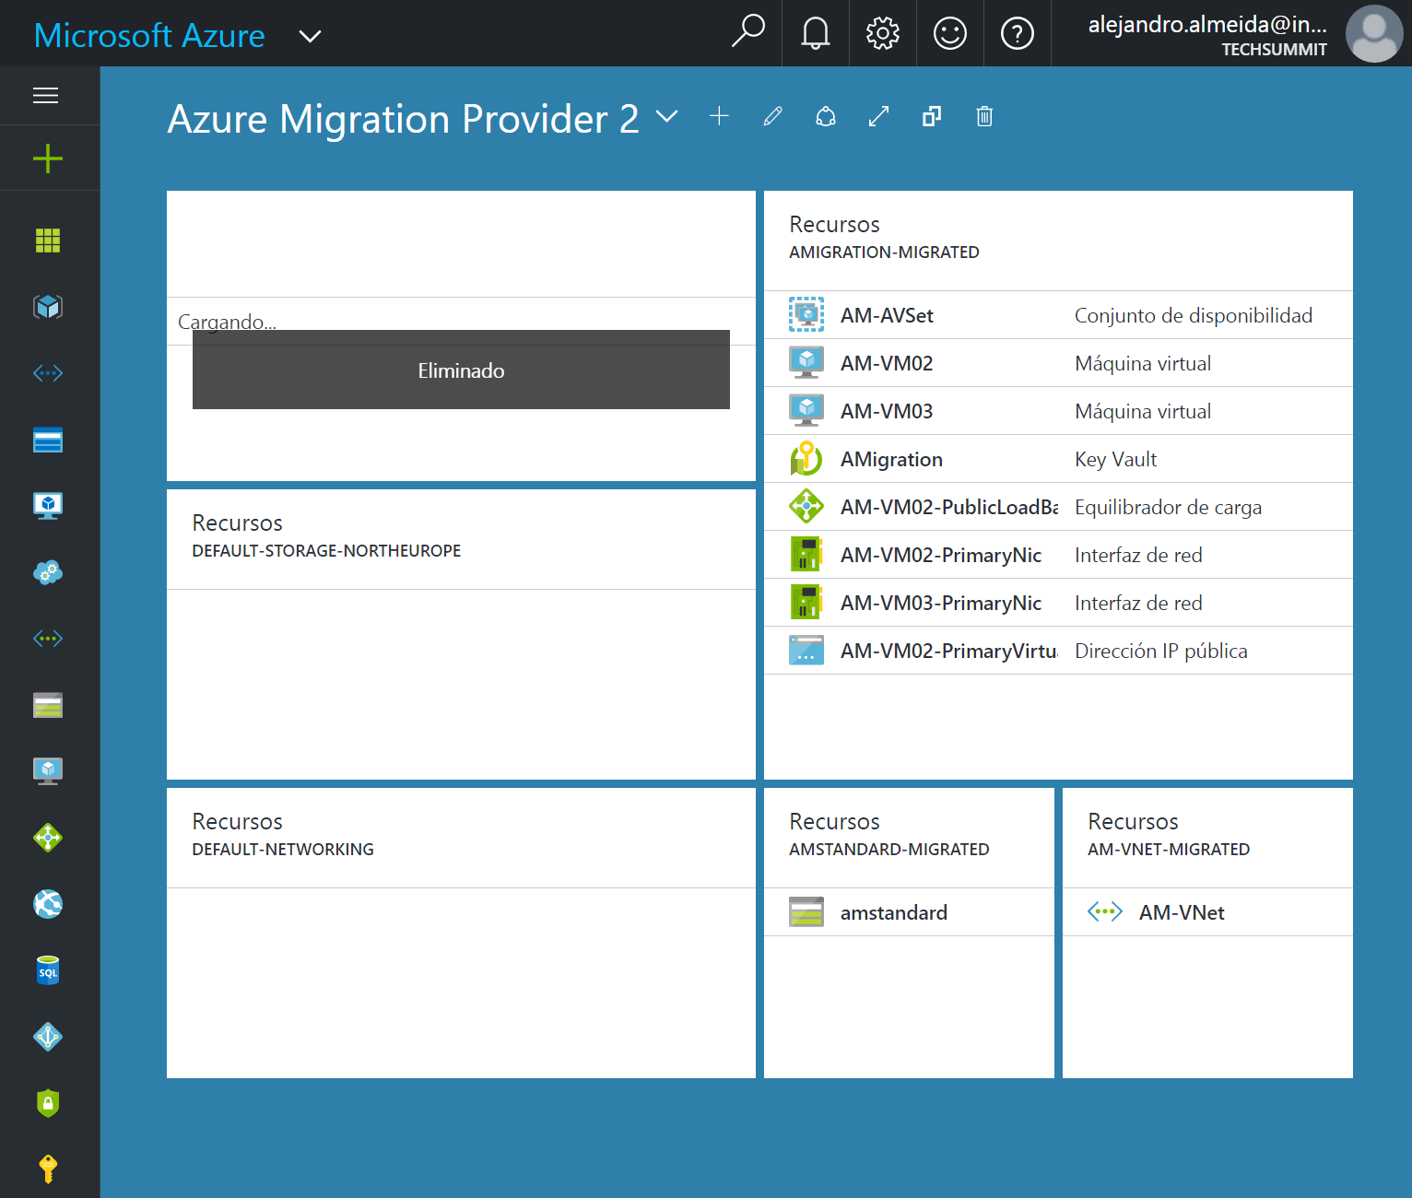
Paso 4

Slide 26
Las herramientas de la comunidad

Slide 27


Las herramientas de la comunidad
No disponen de soporte oficial
En caso de incidencia deben dirigirse al autor de la comunidad
ARM2ASM
Sirve para migraciones sencillas
Basado en módulos de PowerShell
migAz
Realiza migraciones de escenarios complejos
Migraciones entre suscripciones (como CSP)
Basado en generación de plantillas de recursos
http://aka.ms/migAz

Slide 28
Demo
Migración con migAz

Slide 29
Resultados con ASM2ARM Migrando una Red Virtual
Import-Module “.\asm2arm\asm2arm.psd1“
Add-AzureSMVmToRM -VM $vm -ResourceGroupName $rgName -DiskAction CopyDisks -OutputFileFolder “.\Migraciones" -AppendTimeStampForFiles -Deploy -Verbose

Slide 30
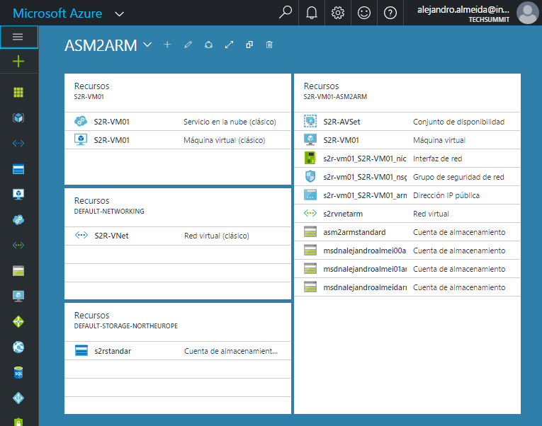
Resultados con ASM2ARM

Slide 31
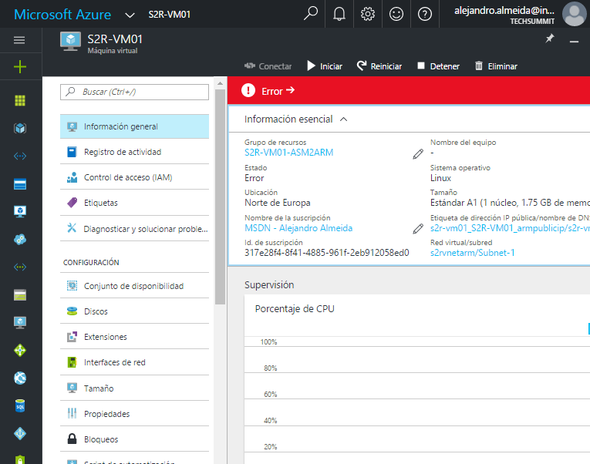
Resultados con ASM2ARM

Slide 32
Resultados con ASM2ARM Migrando una Red Virtual
New-AzureRmResourceGroupDeployment -TemplateFile “.\migAz\export.json" -ResourceGroupName "MigratedResources"

Slide 33
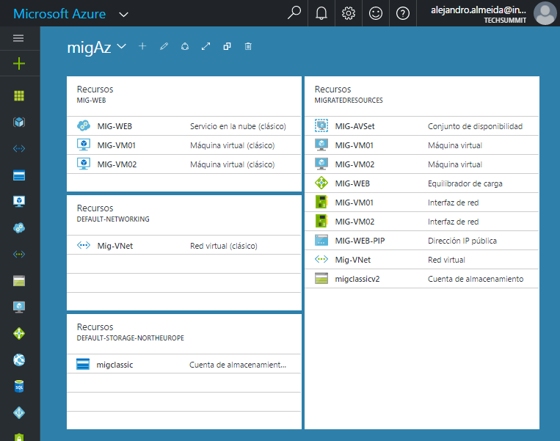
Resultados con migAz

Slide 34

http://aka.ms/MTS41

